Slide 1
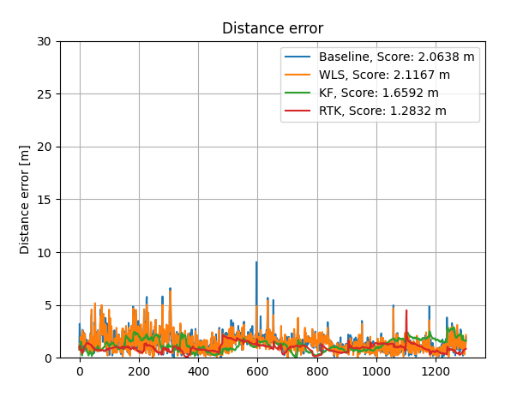
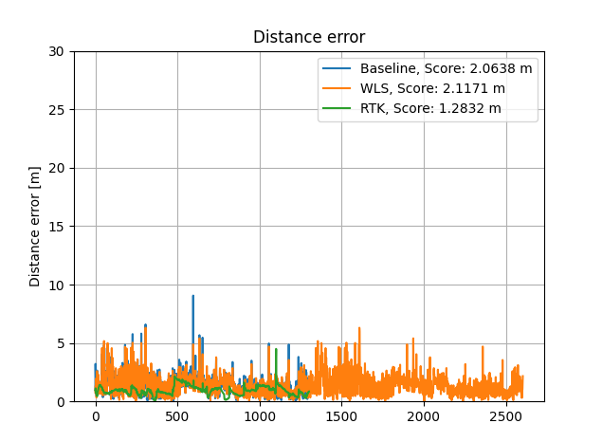
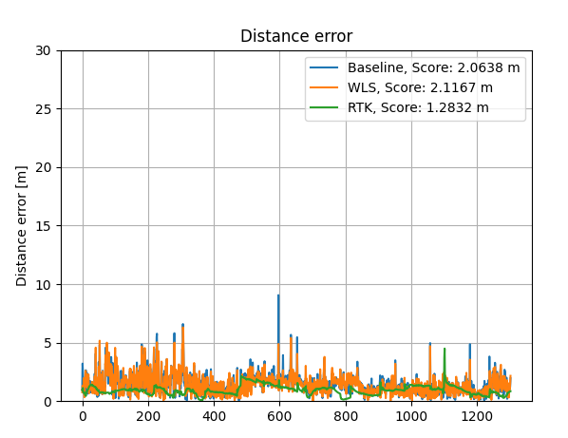
D:\DATN_20232\Code\GNSS-Positioning\data\2020-06-25-00-34-us-ca-mtv-sb-101\pixel4xl
WLS từ ecef
WLS từ enu
Lỗi debug ở đây là từ enu thì đã nội suy thêm điểm và tăng thêm số điểm do đó làm cho sai số lớn hơn và nhiều điểm hơn so với ECEF
Sau khi đã fix

Slide 2
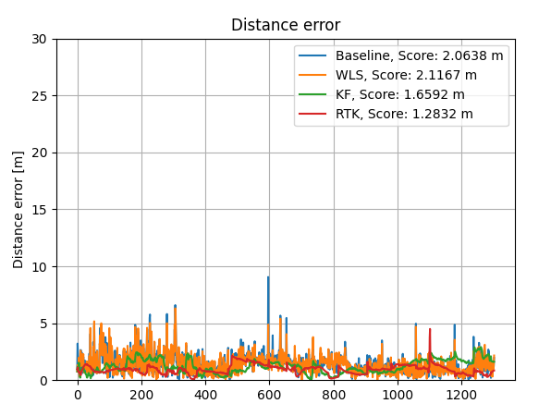
D:\DATN_20232\Code\GNSS-Positioning\data\2020-06-25-00-34-us-ca-mtv-sb-101\pixel4xl
Thêm x_wls, v_wls, cov_x, cov_v = exclude_interpolate_outlier(x_wls, v_wls, cov_x, cov_v) vào k thấy làm cho tăng độ chính xác nhưng chỉ đối với têpk mất data, chứ mất data phải thực hiện nội suy đã
Có inter
Không có inter

Slide 3
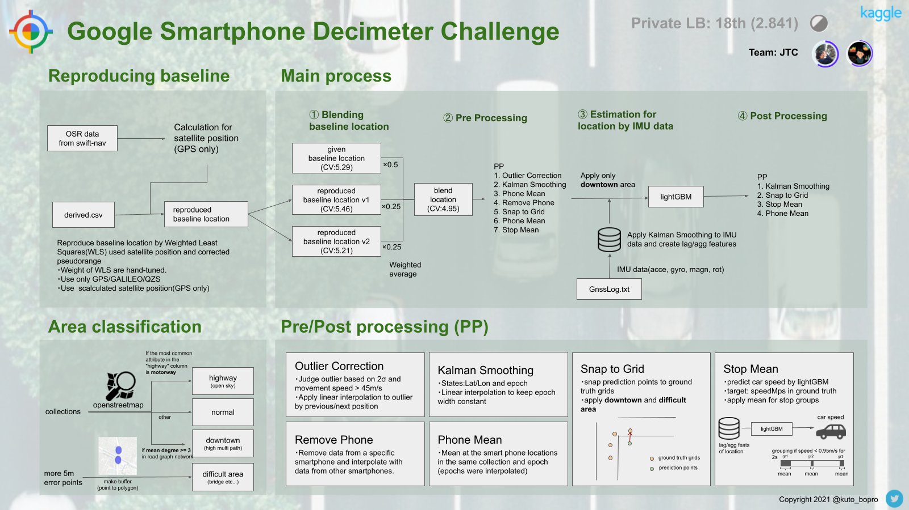

Slide 4
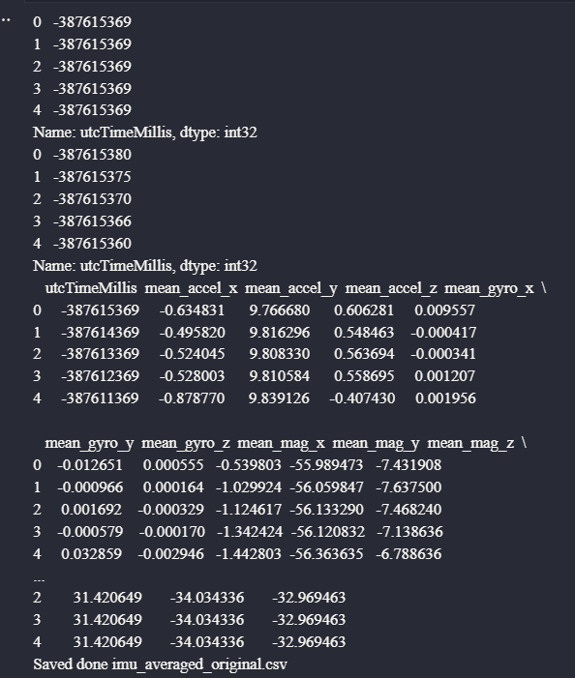
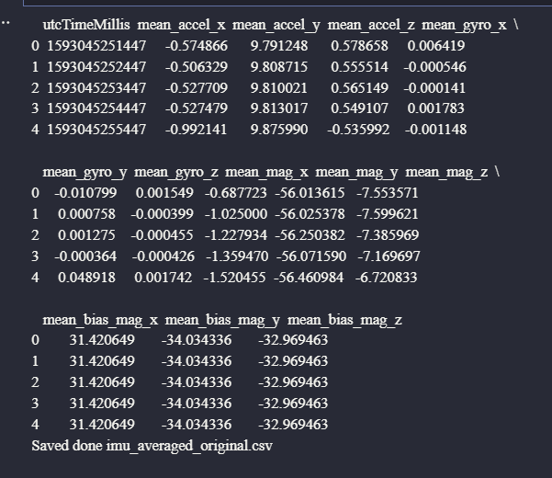
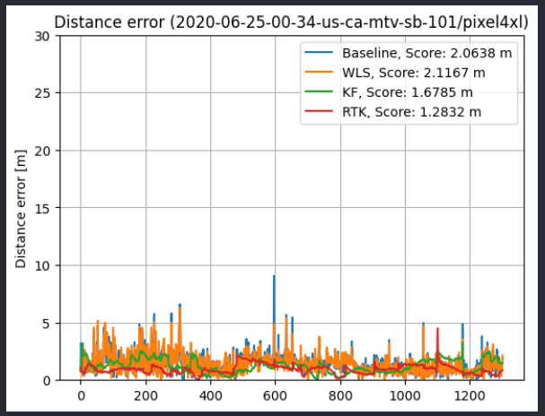
Notes:
Chẳng được gì từ IMU

Slide 5
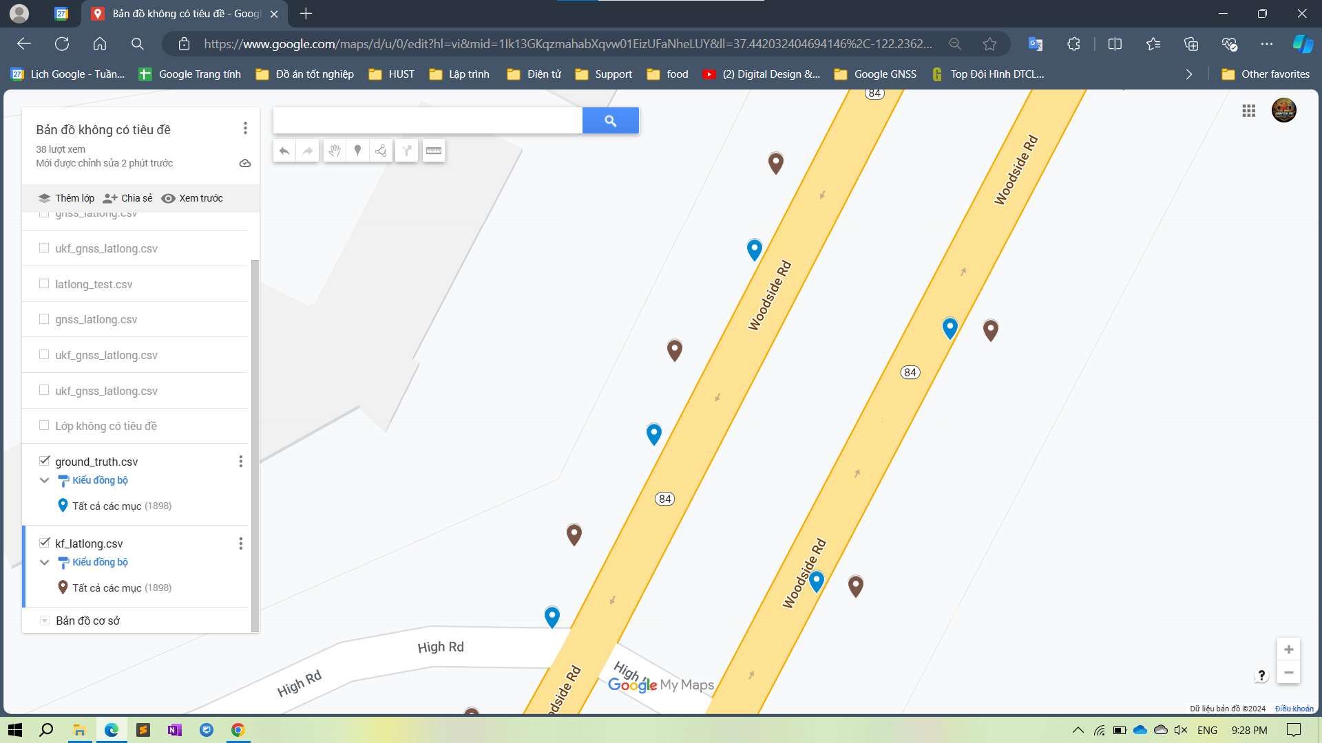
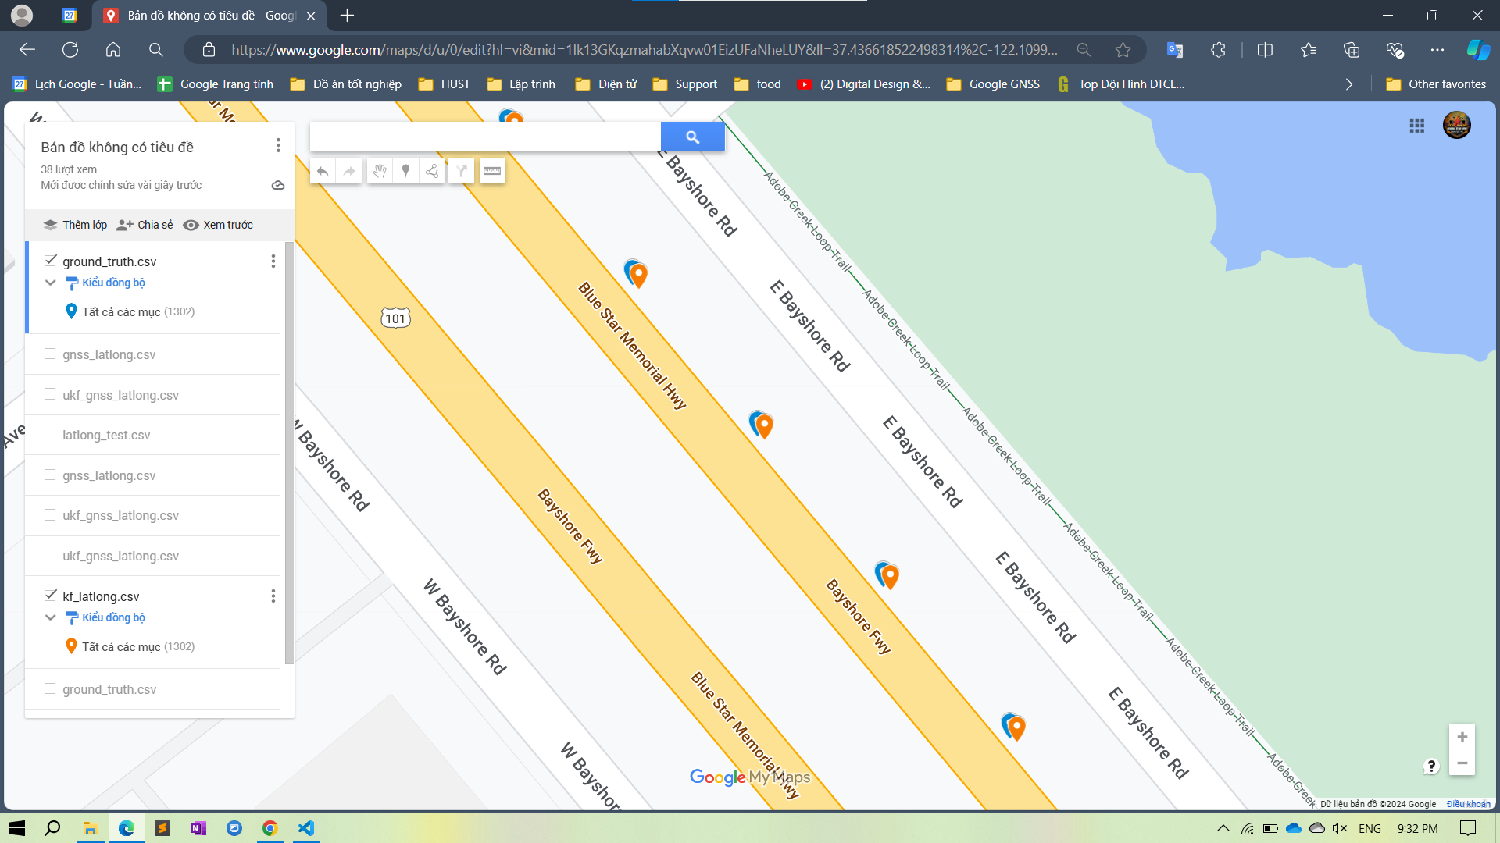
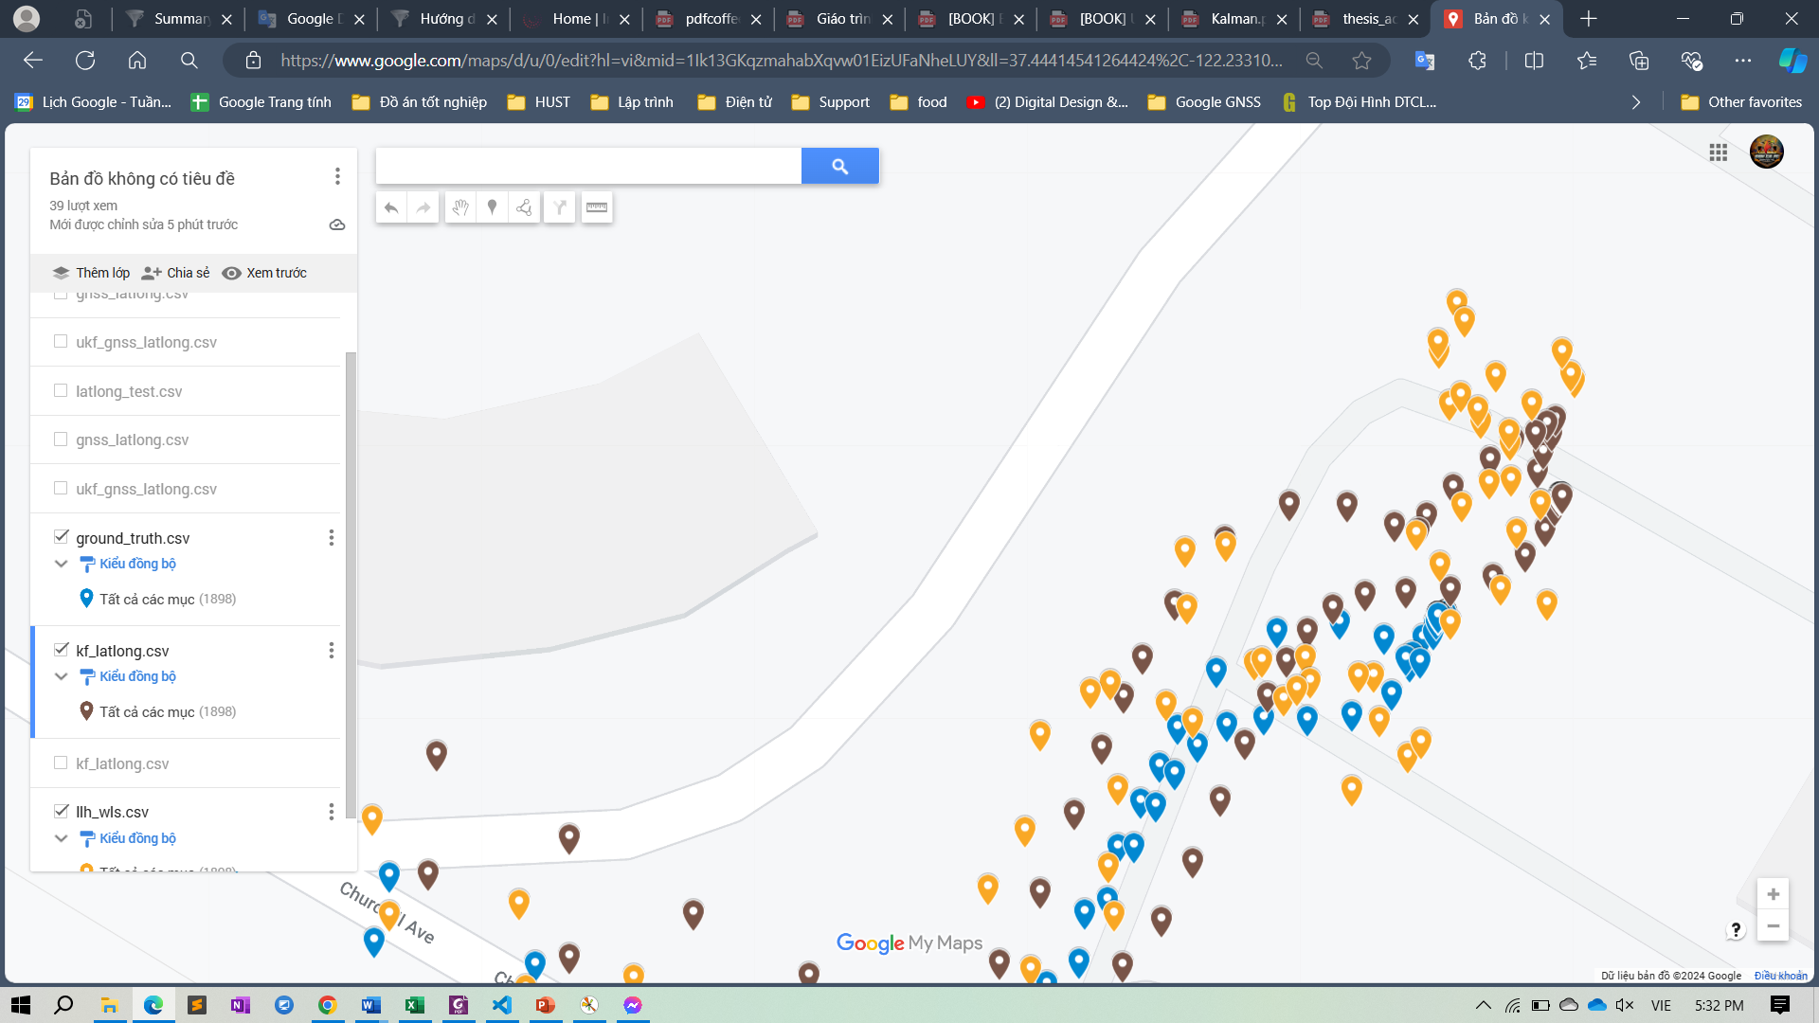
mi8
pixel4xl
Notes:
Chẳng được gì từ IMU

Slide 6
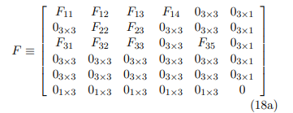
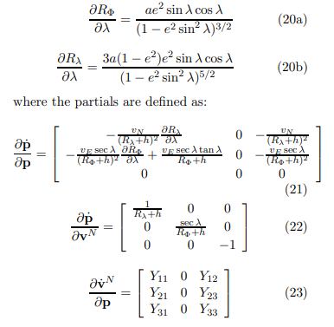
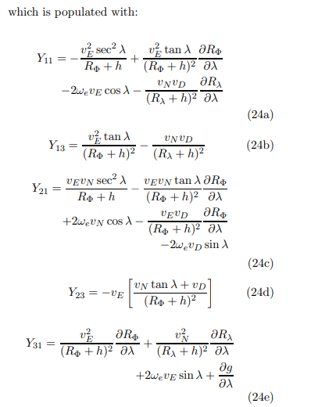
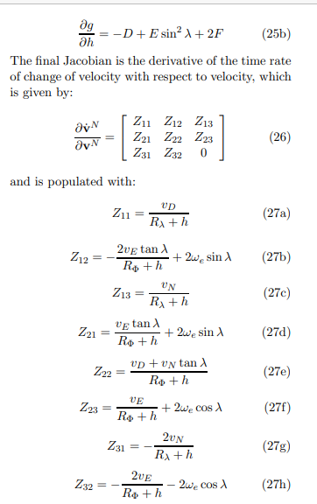
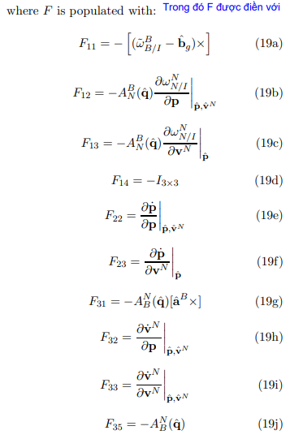
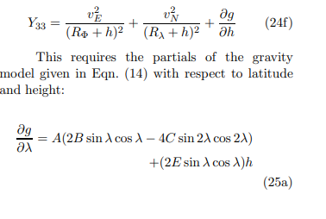

NEU
Notes:
Chẳng được gì từ IMU

Slide 7
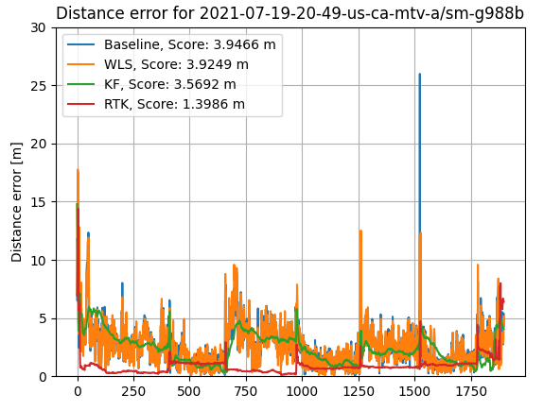
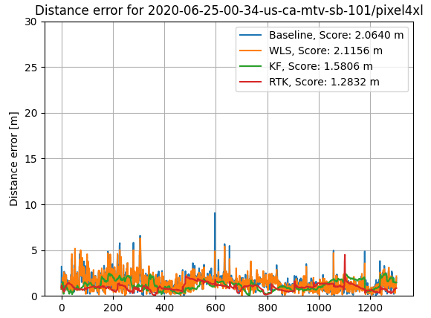
Notes:
Chẳng được gì từ IMU

Slide 8














$$P_{n−1 (+)}$$
$$P_{n (+)}$$
$$F,G,u_{n−1}$$
$$F,G,u_{n}$$
$$z_{n}$$
$${\hat{x}}_{n−1\left(−\right)}$$
$${\hat{x}}_{n−1\left(+\right)}$$
$${\hat{x}}_{n\left(−\right)}$$
$${\hat{x}}_{n\left(+\right)}$$
$${\hat{x}}_{n+1\left(−\right)}$$
$${\hat{x}}_{n+1\left(+\right)}$$
$n$ - 1
$$n$$
$n$ + 1
Notes:
Chẳng được gì từ IMU

Slide 9

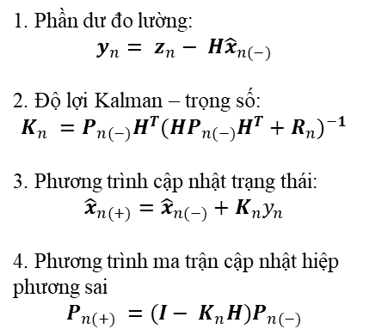
Bước dự đoán
Bước cập nhật
1. Phần dư đo lường:
$$y_{n}= z_{n}− H{\hat{x}}_{n(−)}$$
2. Độ lợi Kalman – trọng số:
$$K_{n} =P_{n(−)}H^{T}{(HP_{n(−)}H^{T}+R_{n})}^{−1}$$
3. Phương trình cập nhật trạng thái:
$${\hat{x}}_{n(+)}={\hat{x}}_{n(−)}+K_{n}y_{n}$$
4. Phương trình ma trận cập nhật hiệp phương sai
$$P_{n(+)} ={(I− K_{n}H)P}_{n(−)}$$
Phương trình ngoại suy trạng thái:
$${\hat{x}}_{n(−)}=F{\hat{x}}_{n−1(+)}+Gu_{n}$$
Phương trình ngoại suy ma trận
hiệp phương sai:
$$P_{n(−)}=FP_{n−1 (+)}F^{T}+Q$$
Notes:
Chẳng được gì từ IMU

